Slide 1
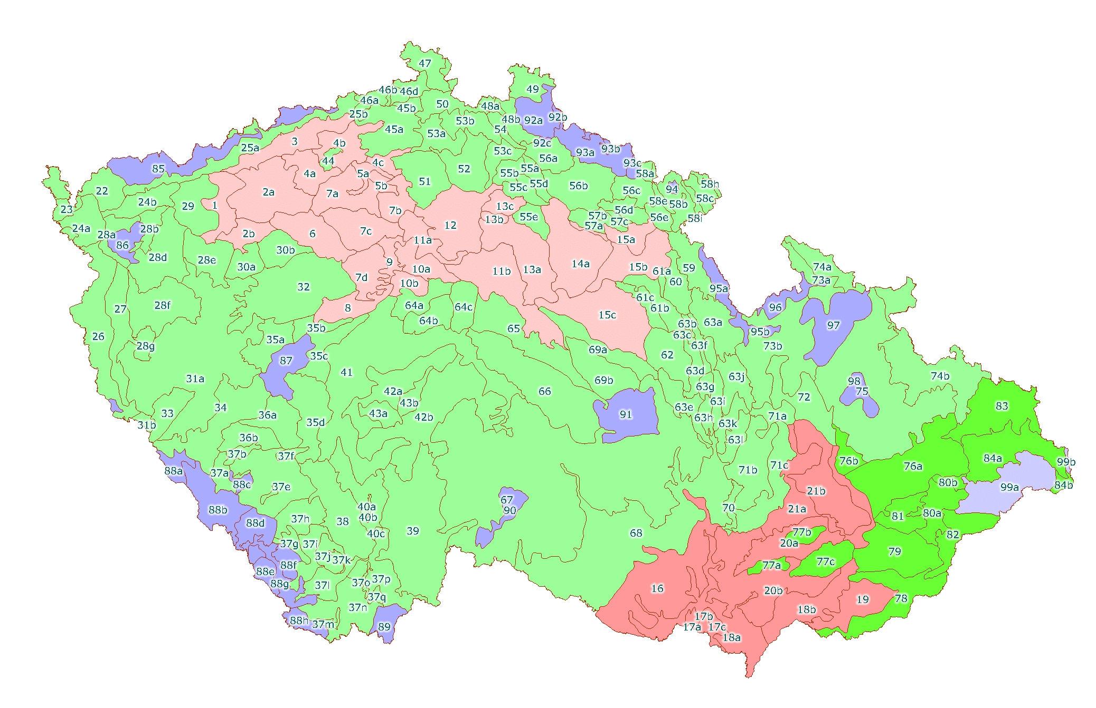
FYTOGEOGRAFICKÉ
ČLENĚNÍ ČR
© Brtníčková, Durna, Machynka, Šumberová

Slide 2
I. Fytogeografie
je vědní disciplína zabývající se rozšířením rostlin na Zemi
syntéza oborů botanických a geografických
společně se zoogeografií ji zařazujeme do BIOGEOGRAFIE
základy vědního oboru- počátek 19. stol. A. Humboldt
na našem území se o rozvoj fytogeografie zasloužilo hned několik významných osobností- K. Presl, J. Palacký, na začátku 20. století to byl především Josef Podpěra, J. Dostál a v posledních desetiletích P. Plesník, M. Smejkal a Radovan Hendrych

Slide 3
I. Fytogeografie
Dle různých hledisek- 4 podobory
Chorologie- studuje areály konkrétních rostlinných taxonů
Florogeneze- zkoumá změny a vývoj flóry v prostoru a čase (též genetická fytogeografie)
Regionální fytogeografie- zabývá se podobností květeny v různých částech světa
Geografie vegetací- zabývá se rostlinnými formacemi (TDL, savana atd.)

Slide 4
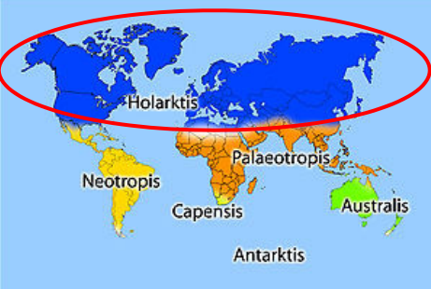
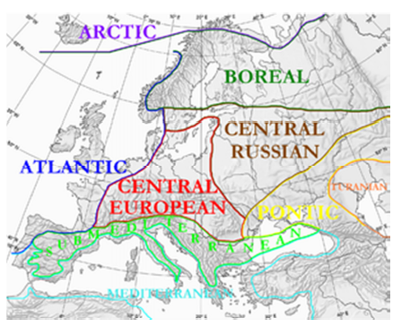
II. Fytogeografie ČR v rámci Evropy
ČR je součástí:
Holarktická oblast (Holarctis)
Středoevropská provincie

Slide 5
III. Fytogeografické členění ČR
především současná skladba flóry
odráží též vegetační a florogenetické vztahy a vývoj květeny včetně vlivů lidské činnosti
na území ČR roste zhruba 3,5 tisíce druhů rostlin, z nichž u nás je původních něco přes 2,5 tisíce druhů
květena České Republiky představuje křižovatku fytogeografických oblastí Evropy a díky tomu se můžeme na našem území setkat s druhy, které jsou představiteli květeny Alp, Karpat, Skandinávie, Mediteránu a dalších oblastí
na tomto základě se vymezují v sestupné hierarchii vnitřně jednotné územní jednotky vůči okolním

Slide 6
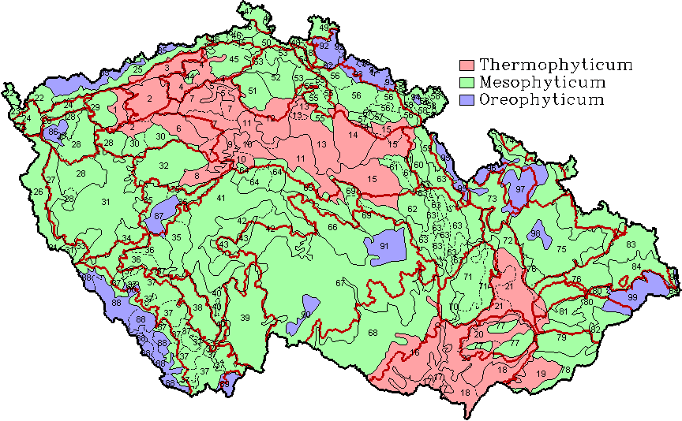
IV. Základní fytogeografické oblasti v České republice
Krušné hory
Krkonoše
Jeseníky
Šumava
Beskydy

Slide 7
TERMOFYTIKUM
(Thermophyticum)
výskyt převážně teplomilných druhů rostlin
planární (nížinný) a kolinní (pahorkatinný) výškový vegetační stupeň
v neolitu trvalé odlesnění → nelesní vegetace a flóra
vápnité spraše
převaha nelesních fytocenóz , polních kultur
zbytky xerotermních travinných fytocenóz (,,stepí“), bazifilních slatin a slanisek
lesní fytocenózy - šípákové a jiné teplomilné doubravy
lužní polohy planárního stupně - větší řeky
zemědělství – kukuřice a řepy, zelenina (okurky), vinná réva
průměrná roční teplota vzduchu: 8-9 ˚C

Slide 8
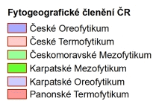
dvě podoblasti:
◦ České termofytikum – souvislý pás od Doupovské pahorkatiny v Poohří až po východní Polabí, 15 okresů
◦ Panonské termofytikum – oblast jižní Moravy a Moravských úvalů, 6 okresů
Mapa fytogeografického členění České republiky (data: http://geoportal.cenia.cz)

Slide 9
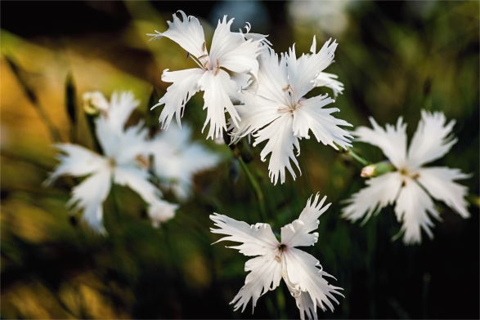
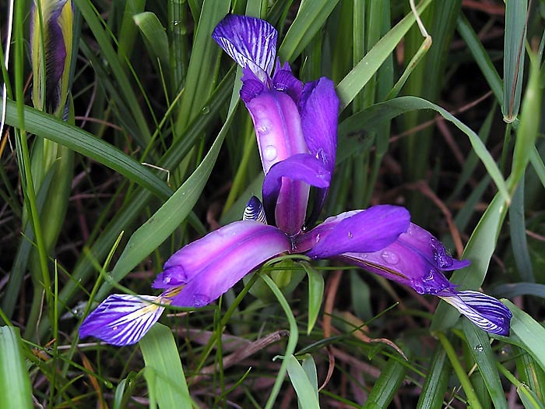
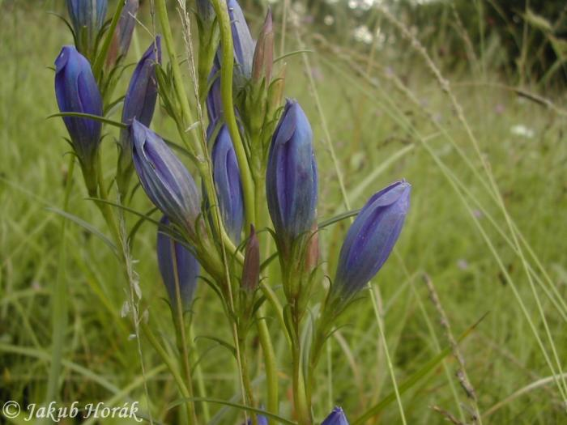
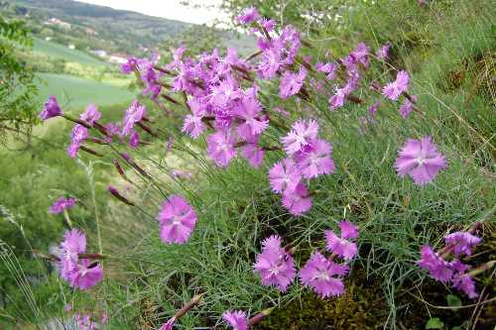
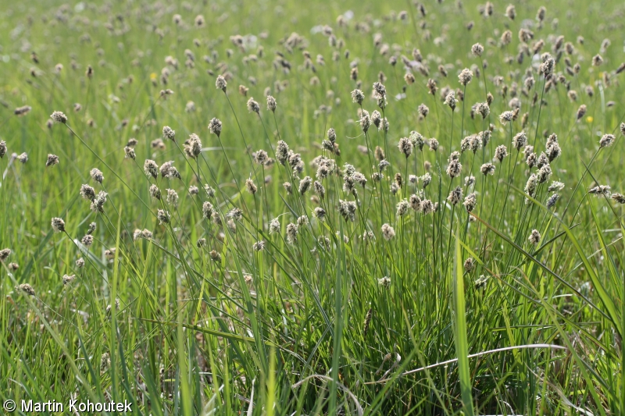
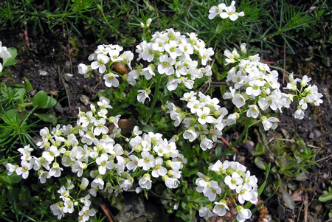
ČESKÉ
TERMOFYTIKUM
PANONSKÉ

Slide 10
MEZOFYTIKUM
(Mesophyticum)
přechod mezi teplomilnou a chladnomilnou květenou
oblast vegetace a květeny odpovídající temperátnímu pásu → opadavý listnatý les
suprakolinní (kopcovinný) a submontánní (podhorský, vrchovinný) VVS
středověk – trvalé odlesnění
společenstva s druhy teplejších pásem → teplejší polohy
rostliny severnějších vegetačních pásem nebo vyšších vegetačních stupňů → poblíž hranic s oreofytikem, stinná údolí, podmáčené nebo rašelinné stanoviště
nižší polohy mezofytika – zbytky klimaxových porostů habrových (lipových) doubrav, dále borové doubravy, jedlové doubravy až jedliny
vyšší polohy – květnaté nebo acidofilní bučiny (jedliny)
odlesněné plochy → využity jako pole
zemědělství – brambory, okraje krajiny – řepa , pohraničí – horské hospodaření
průměrná roční teplota vzduchu: 6-7 ˚C

Slide 11
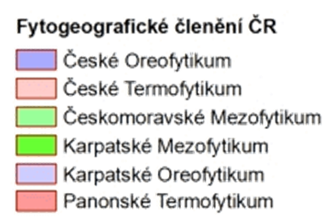
dvě podoblasti:
Českomoravské mezofytikum – 63 okresů
Karpatské mezofytikum – 9 okresů
Mapa fytogeografického členění České republiky (data: http://geoportal.cenia.cz)

Slide 12
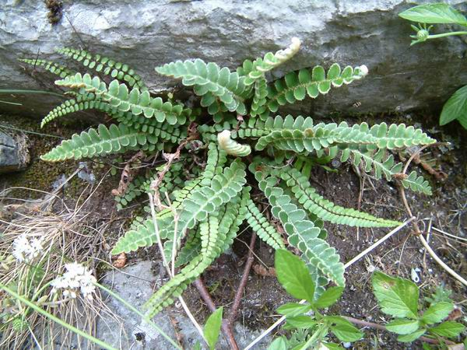
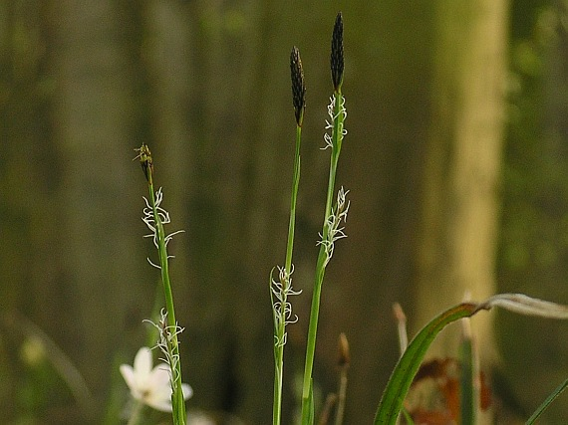
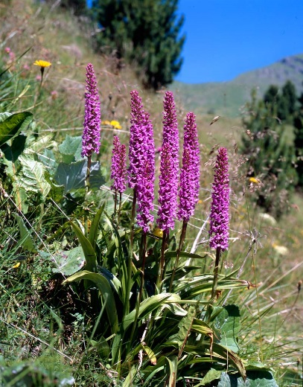
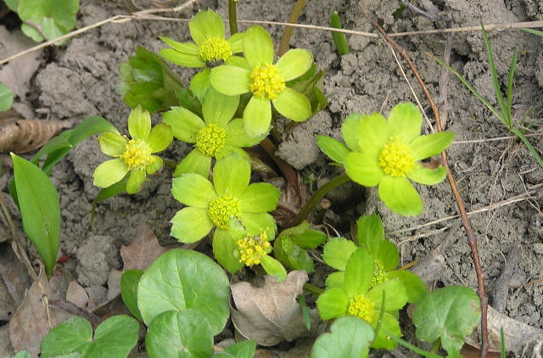
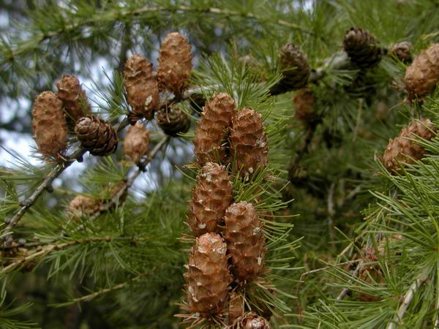
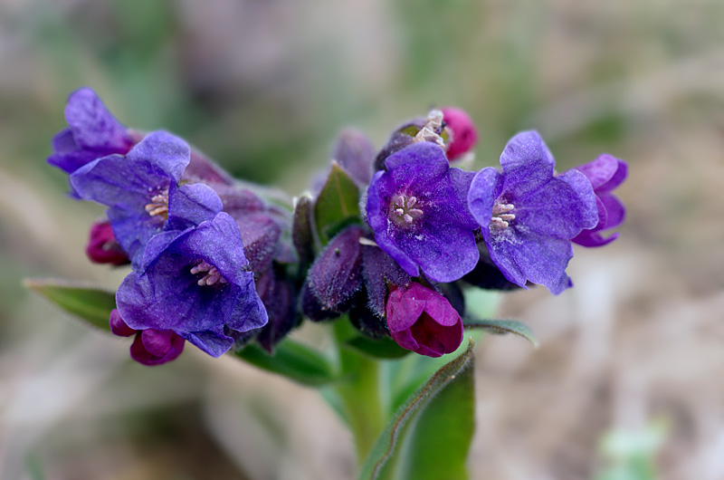
ČESKOMOTRAVSKÉ
MEZOFYTIKUM
KARPATSKÉ

Slide 13
OREOFYTIKUM
(Oreophyticum)
horské oblasti – chladnomilná květena
montánní (hornatinný), supramontánní (středohorský, oreální, smrkový) a subalpínský (klečový) VVS
vegetace boreálního (jehličnaté lesy) nebo subarktického pásma, až arktického pásma (lesotundra až tundra)
přirozené lesy – jehličnany (smrk)
osídlení až v novověku
odlesněné plochy malé (výjimečně polní kultury – brambory)
louky a pastviny – horské hospodářství
průměrná roční teplota vzduchu: 3-3,5 °C, nejvlhčí oblast v ČR

Slide 14
dvě podoblasti:
◦ České oreofytikum – izolované nejvýše položené oblasti hor Českého masivu, jak v příhraničních oblastech, tak ve vnitrozemí, 14 okresů
◦ Karpatské oreofytikum – oblast Moravskoslezských Beskyd, 1 okres
Mapa fytogeografického členění České republiky (data: http://geoportal.cenia.cz)

Slide 15
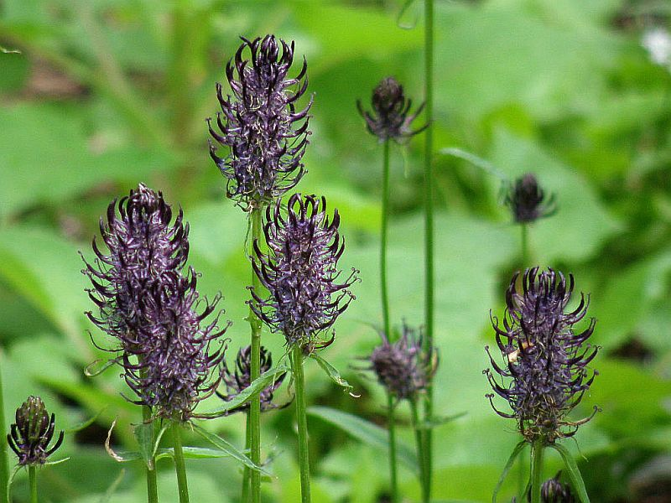
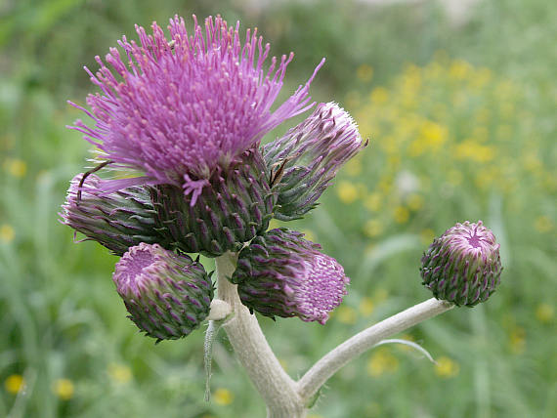
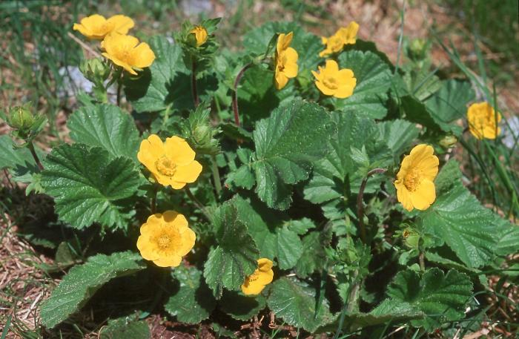
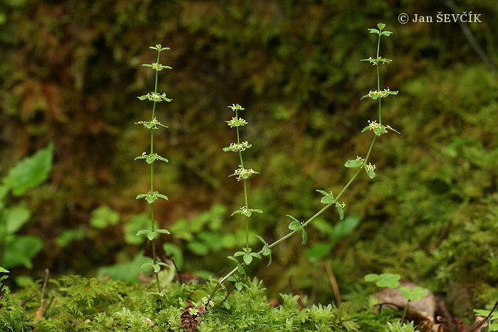
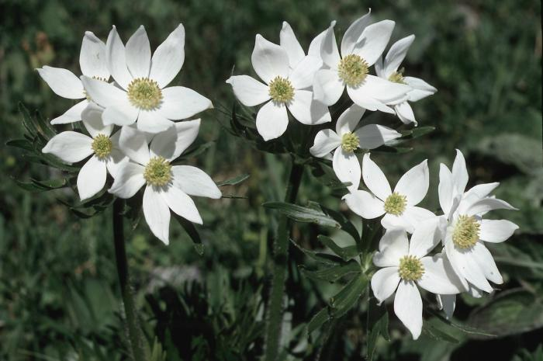
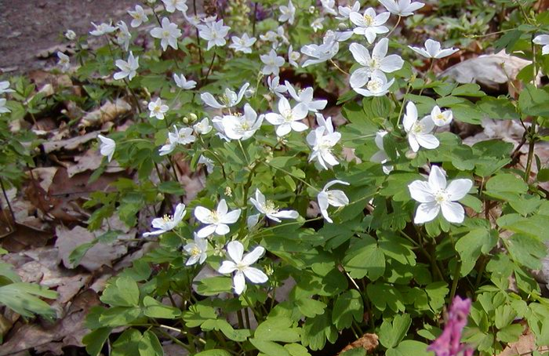
ČESKOMORAVSKÉ
OREOFYTIKUM
KARPATSKÉ

Slide 16
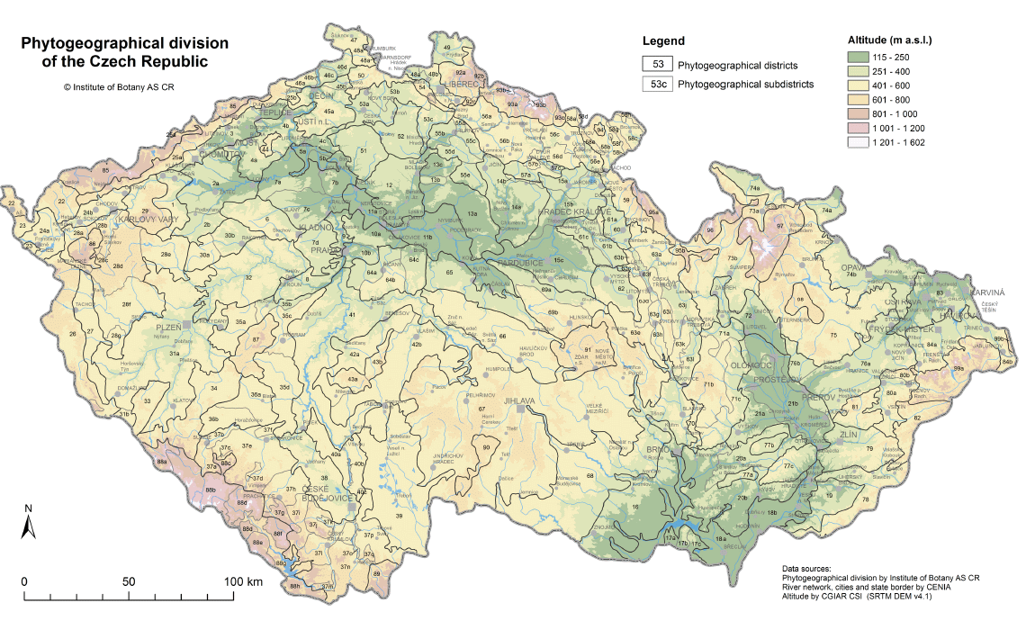

Slide 17
Mapa fytogeografického členění České republiky (data: http://geoportal.cenia.cz)

Slide 18
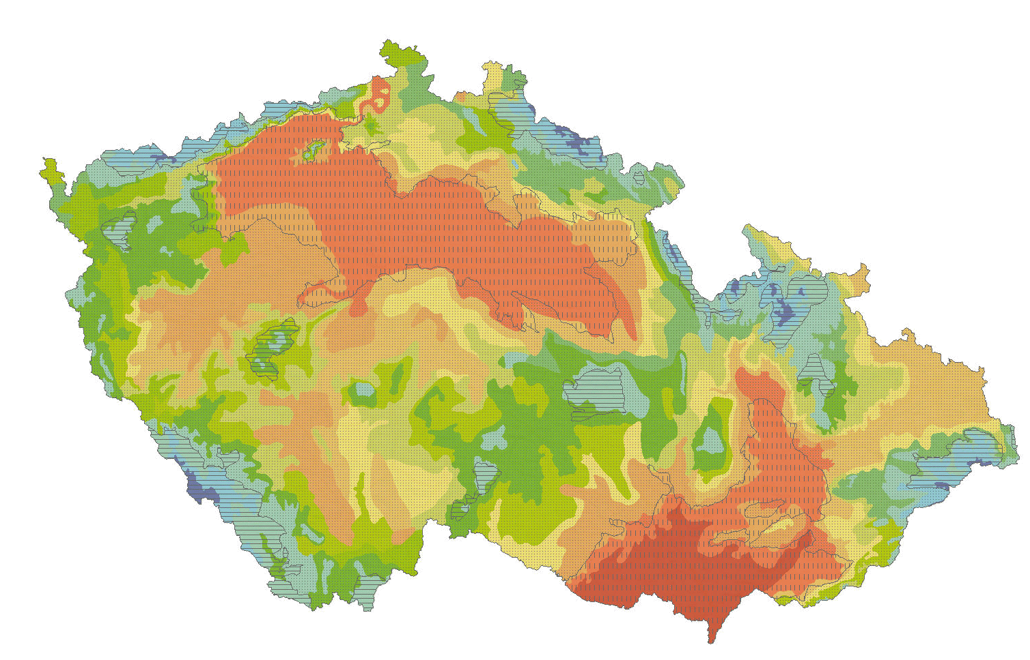
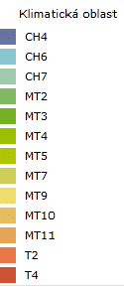
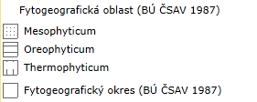
Fytogeografické oblasti napasované na klimatické oblasti
mapy.nature.cz

Slide 19
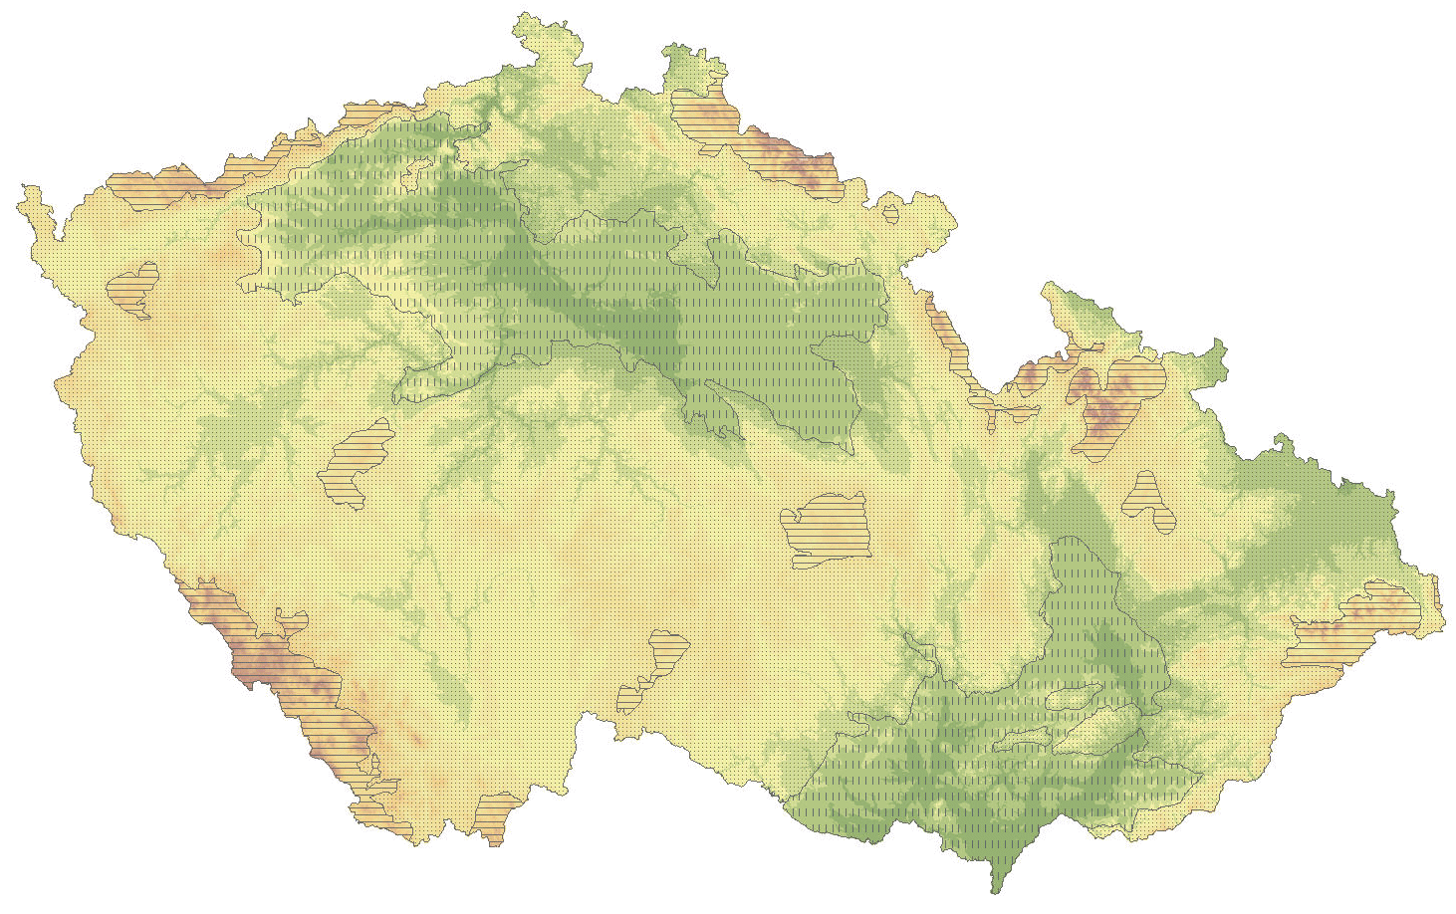
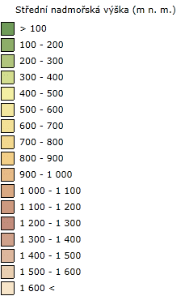
Fytogeografické oblasti napasované na střední nadmořskou výšku terénu
mapy.nature.cz

Slide 20
V. Výškové vegetační stupně ve fytogeografii
(v m n. m.)
stupňovitost je odrazem souhrnu ekologických faktorů
Planární (150 – 210)
- převážně zkulturněná oblast (luhy, slepá říční ramena, váté písky)
Kolinní (135 – 500)
- většinou odlesněné, starosídelní oblasti, habrové doubravy

Slide 21
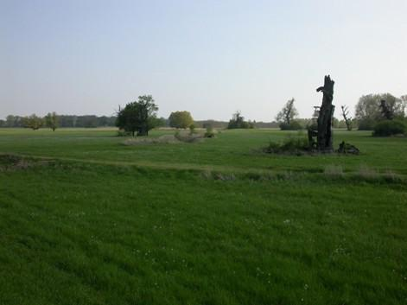
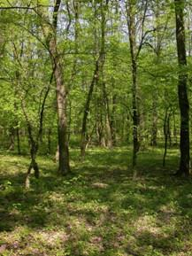

Slide 22
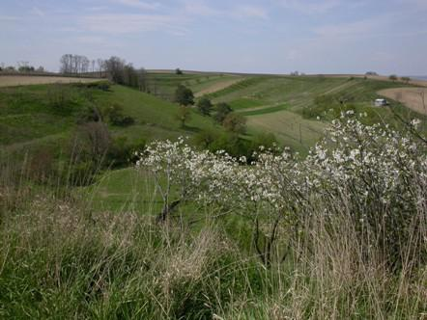
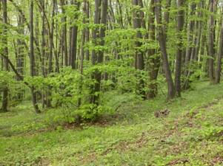

Slide 23
V. Výškové vegetační stupně ve fytogeografii
(v m n. m.)
Suprakolinní (200 – 550)
- odlesnění v nedávné době
- habrové, acidofilní doubravy s bukem a jedlí
- na podmáčených místech možnost vzniku přechodných rašelinišť
Submontánní (450 – 800)
- odlesnění koncem středověku – počátek novověku
- květnaté bučiny a jedliny

Slide 24
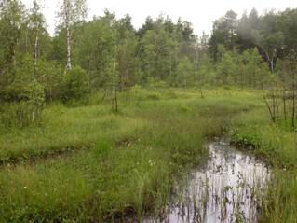
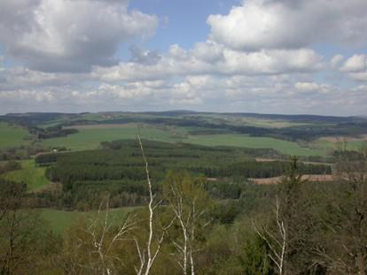

Slide 25
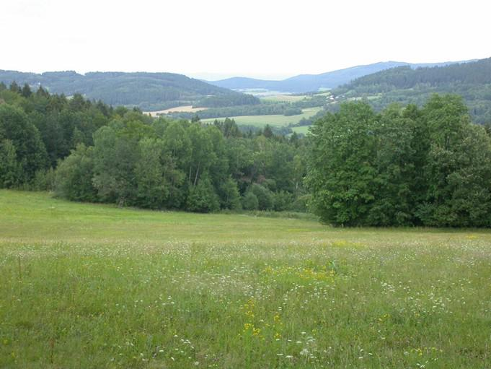

Slide 26
V. Výškové vegetační stupně ve fytogeografii
(v m n. m.)
Montánní (750 – 1100)
- převážně lesnatá území, trvalé osídlení až v novověku
- horské louky, pastviny, smíšené lesy (buk, jedle, smrk, klen)
Supramontánní (1000 – 1370)
- horní hranici tvoří hranice lesa
- často odlesněné na louky a pastviny
Alpínský (1200 – 1600)
- nad přirozenou hranicí souvislého lesa

Slide 27
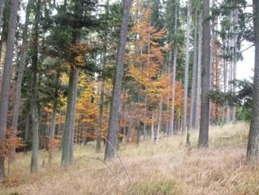
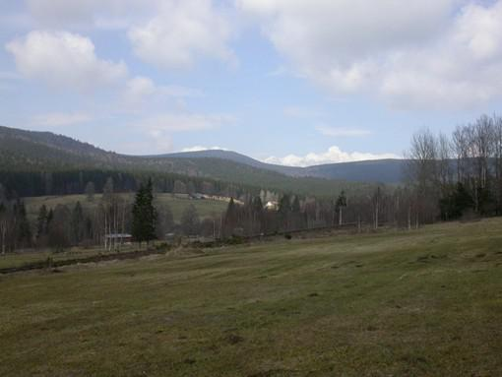

Slide 28
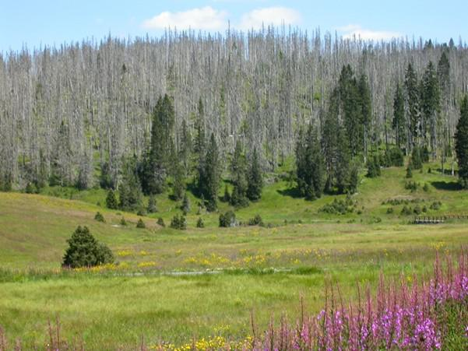

Slide 29
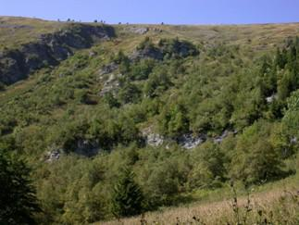
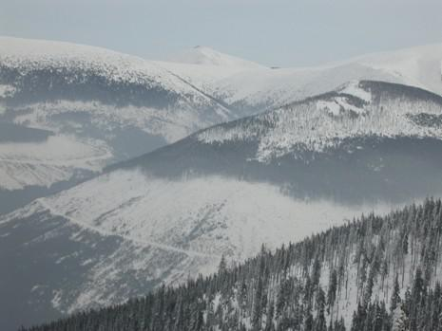

Slide 30
ZDROJE
SKALICKÝ, V. (1988): Regionálně fytogeografické členění. In: Hejný S. a Slavík B.: Květena ČSR I., Academia, Praha, textová část, s. 103-121
HEJNÝ, Slavomil a Bohumil SLAVÍK. Květena České republiky. 2. vyd. Praha: Academia, 1997, 557 s. ISBN 8020006435.
https://is.muni.cz/el/1431/jaro2010/Z0005/18118868/index_book_5-3.html
http://laboratorium.cz/
http://tahak.skolaekonom.cz/joomla/attachments/article/24/VY_32_INOVACE_T4-3-12_Rostlinstvo.pdf
Geovedy.cz: Fytogeografie [online]. 2014. [cit. 2015-10-24]. Dostupné z: http://www.geovedy.cz/cs/files/fytogeografie_1A_kvinta.pdf
Biogeografie: Fytogeografické členění České republiky [online]. 2010. [cit. 2015-10-24]. Dostupné z: https://is.muni.cz/el/1431/jaro2010/Z0005/18118868/index_book_5-3.html
NaturaBohemica: Fytogeografie I. [online]. 2008. [cit. 2015-10-24]. Dostupné z: http://www.naturabohemica.cz/fytogeografie-i/

